Slide 1
Творческий проект
Этапы творческого проекта
5 класс

Slide 2
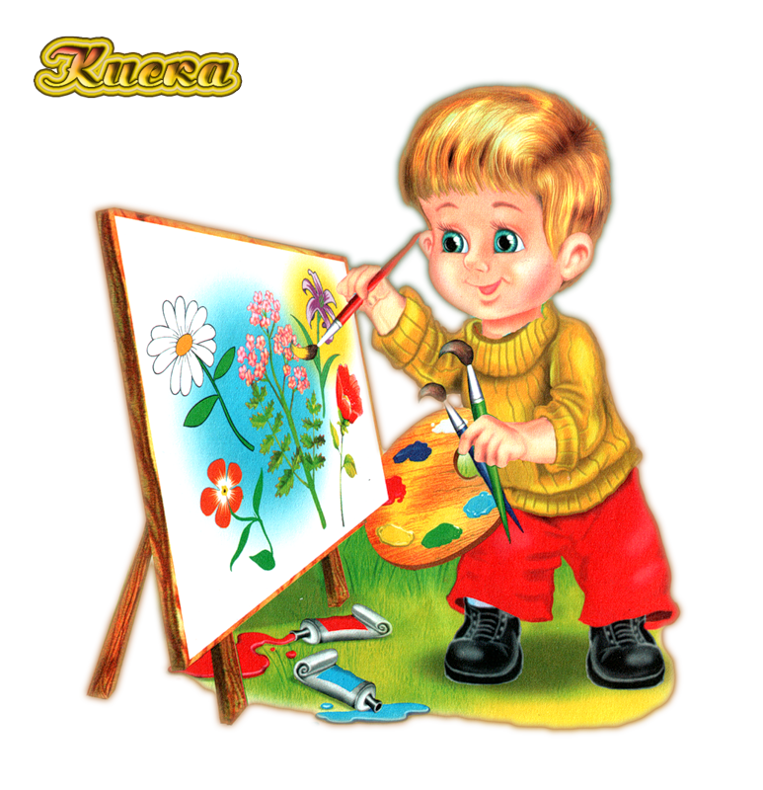
Творчество — происходит от слова «творить» и означает «искать, изобретать и созидать нечто такое, что не встречалось в прошлом опыте».
Творчество — это процесс создания нового и прекрасного, которое наполняет жизнь радостью, побуждает потребность в знаниях, усиливает работу мысли.

Slide 3

Что же такое проект?
Прое́кт (в переводе с латинского – «брошенный вперед») — замысел, идея, образ, воплощённые в какой либо форме.

Slide 4
Учебный творческий проект по технологии -
это самостоятельная творческая завершенная работа учащегося, выполненная под руководством учителя

Slide 5

Проектирование - процесс создания проекта и его фиксация в какой-либо внешне выраженной форме.
Проект может быть зафиксирован в виде описания, обоснования, расчётов, чертежей, раскрывающих сущность замысла и возможность его практической реализации.

Slide 6

Человек живет, постоянно сталкивая с простыми и сложными задачами(актуальными проблемами):
-Как решить ту или иную проблему?
-Как построить, сшить, сконструировать?
-Как создать?

Slide 7

Другими словами, он задумывает, планирует и осуществляет проекты
Человек рассматривает родившиеся в его голове варианты решения, ищет нужную информацию, советуется с опытными людьми.
В итоге отбирает лучшую идею и переходит к обдумыванию , как осуществить конкретные операции, и только после этого приступает к делу.

Slide 8

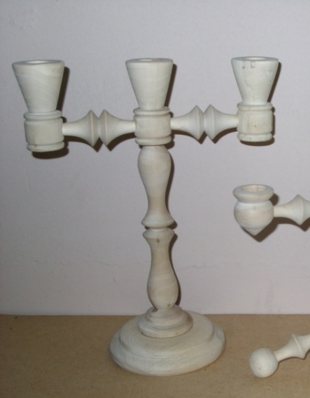
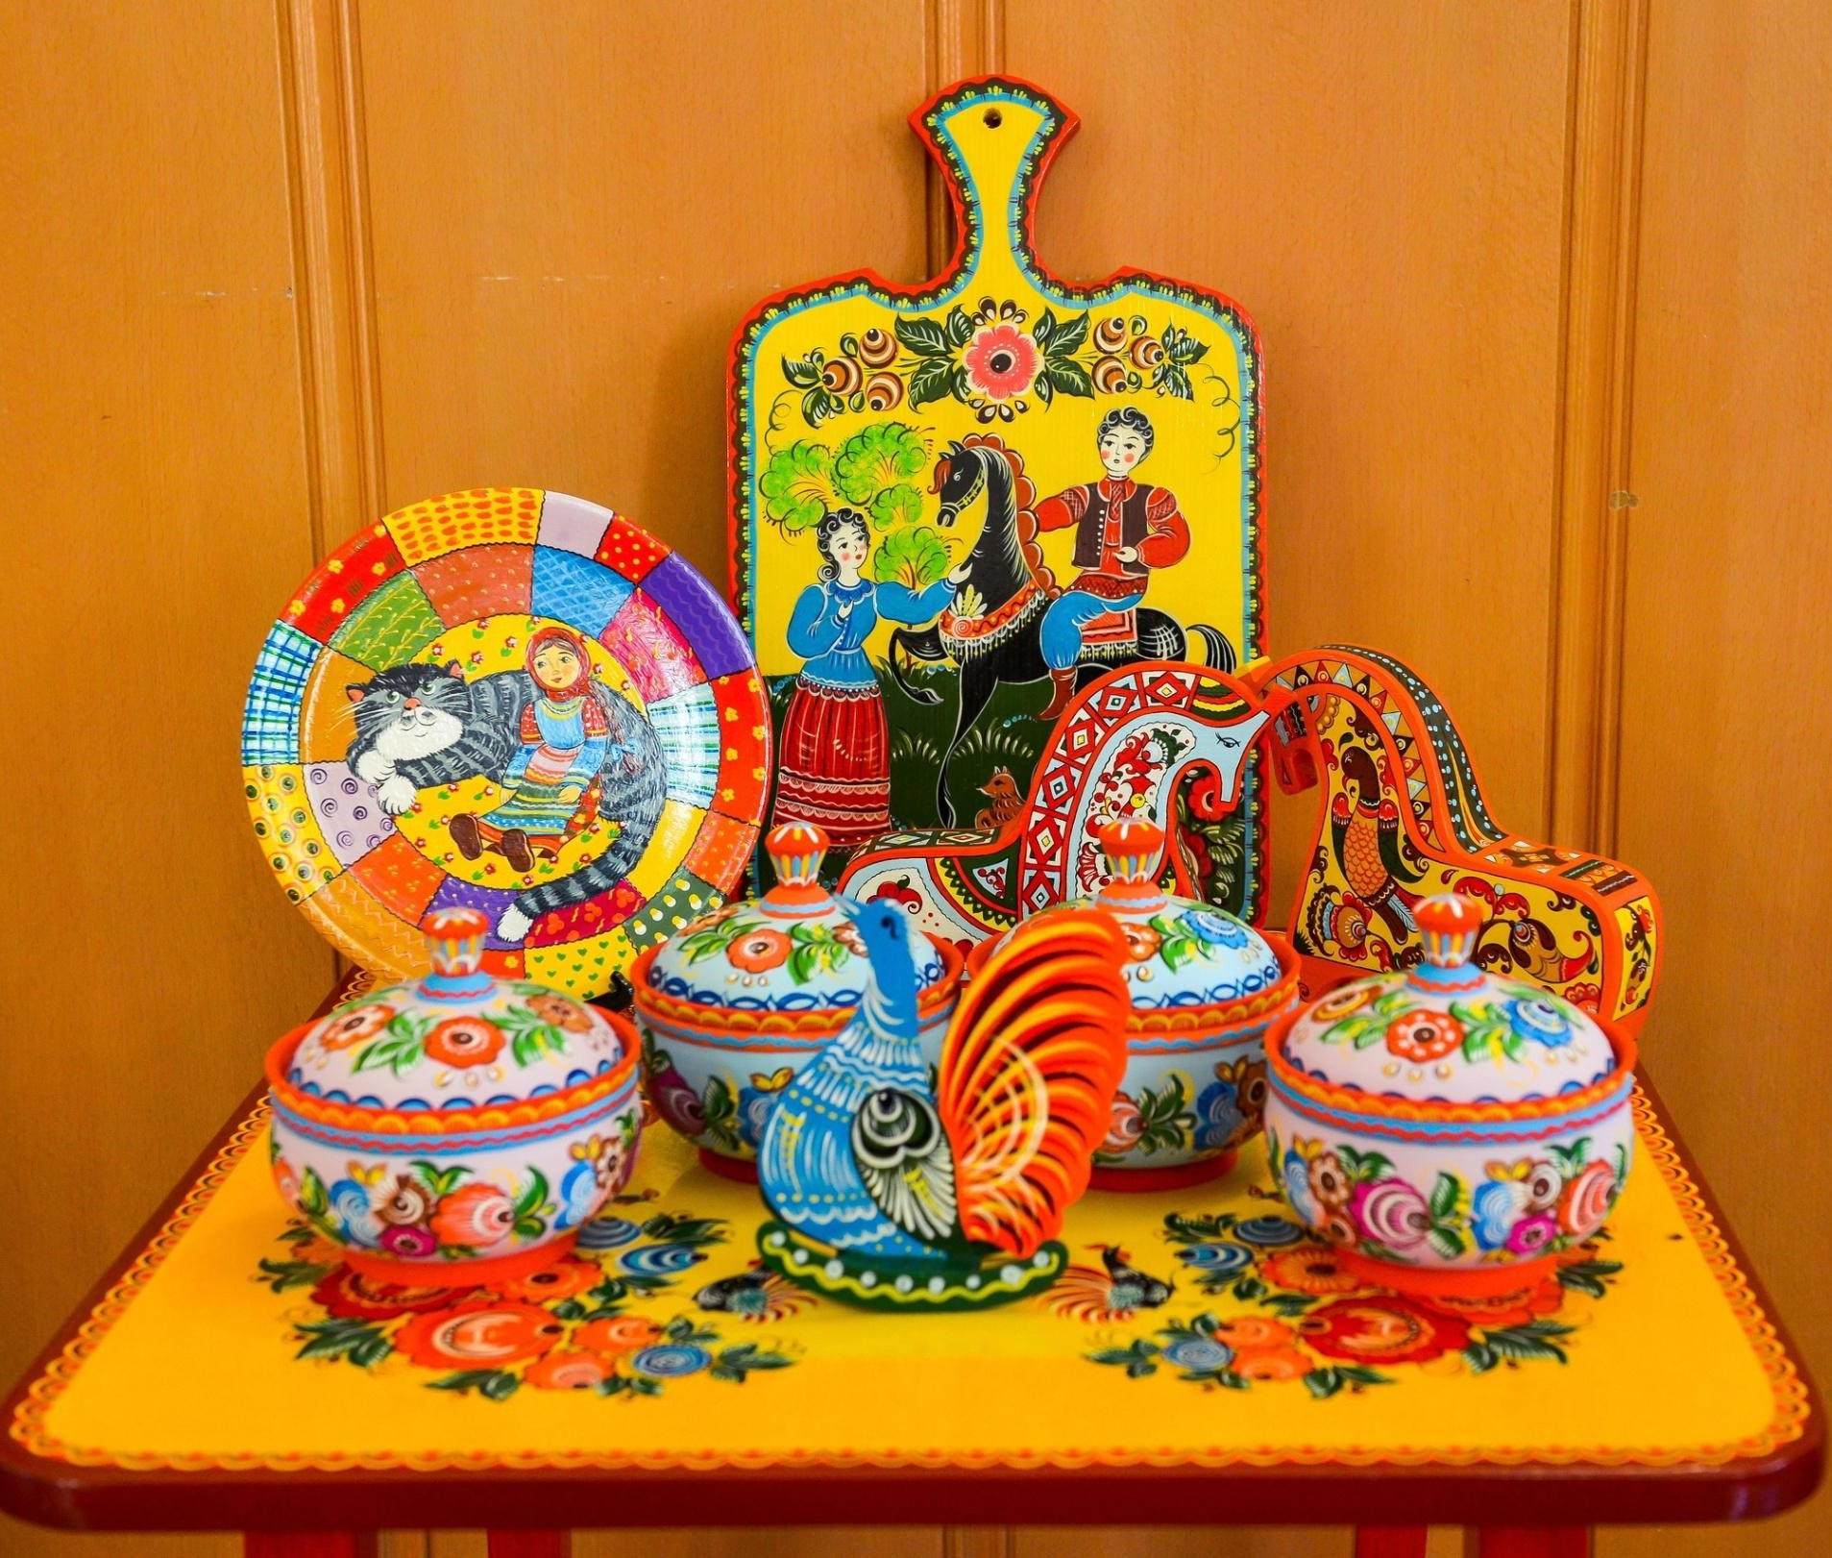
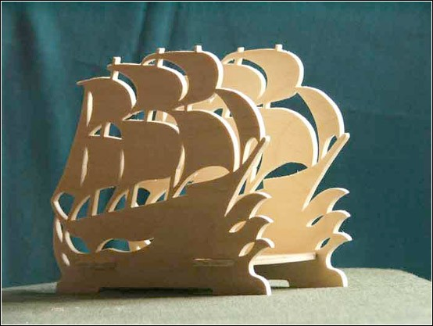
Варианты проектов могут быть самыми различными:

Slide 9
Изготовлению проектного изделия предшествует большая работа:
Обдумывание идей
Выполнение эскизов, рисунков, чертежей
Разработка технологического процесса

Slide 10



Этапы выполнения проекта
Поисковый
Технологический
Заключительный

Slide 11

Поисковый этап
Выбрать тему проекта, обосновать необходимость изготовления проектного изделия
Определить требования к проектному изделию
Придумать несколько вариантов изделия и выбрать лучший

Slide 12

Технологический этап
Придумать конструкцию изделия
Разработать последовательность изготовления

Slide 13
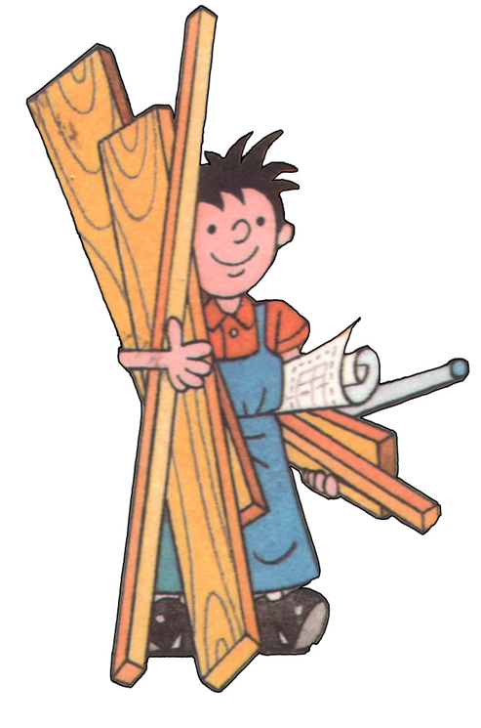
Технологический этап
Подобрать необходимые материалы и инструменты
Организовать рабочее место
Изготовить изделие, соблюдая правила безопасной работы

Slide 14

Заключительный этап
Контроль готового изделия.
Испытание изделия.
Выводы по итогам работы.
Защита проекта

Slide 15
Домашнее задание:
Записать в тетрадь основные понятия:
Творчество
Проект
Творческий проект
Перенести в тетрадь таблицы:
1.Этапы и содержание проекта.
2. Источники информации.

Slide 16
Этапы и содержание проекта
 | Этапы | Содержание
1 | Подготовительный | Выбор и обоснование темы проекта. Историческая и техническая справки
2 | Конструкторский | Разработка конструкторской доку­ментации (чертежи, модели, эскизы, схемы, рисунки и т. д.)
3 | Технологический | Разработка технологической доку­ментации (технологическая карта или план изготовления изделия)
4 | Изготовление изделия | Организация рабочего места. Выполнение технологических операций
5 | Заключительный | Экономическое обоснование. Рекламный проспект изделия. Выводы по итогам работы. Защита проекта

Slide 17
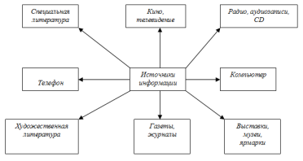
Источники информации

Slide 18
Спасибо за внимание

